Slide 1
이것이 리눅스다(CentOS)

Slide 2
목차
1. 필수개념과 명령어
1-1. 파일 위치 검색
1-2. 시스템 설정
1-3. CRON과 AT
1-4. 네트워크 관련 필수 개념
1-5. 중요한 네트워크 관련 명령어
1-6. 네트워크 설정과 관련된 주요 파일

Slide 3
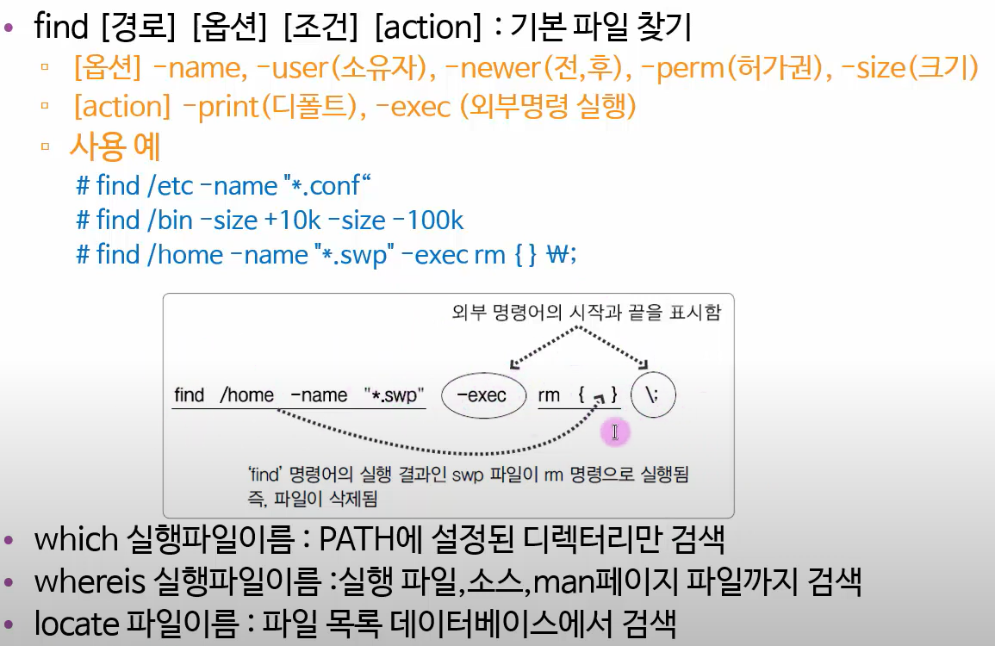
1. 필수개념과 명령어
1-1. 파일 위치 검색

Slide 4
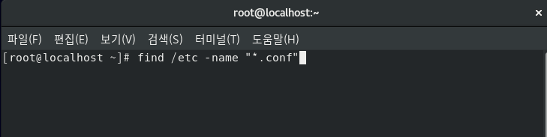
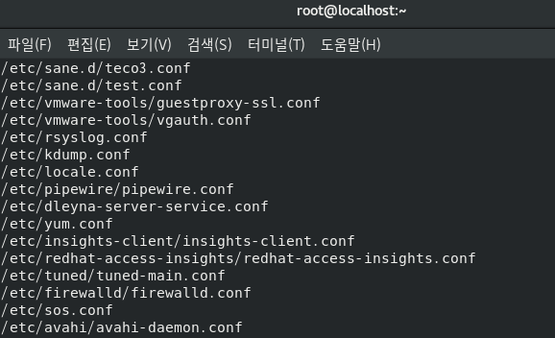
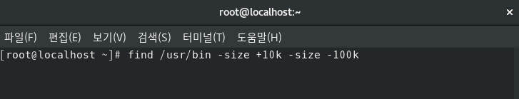
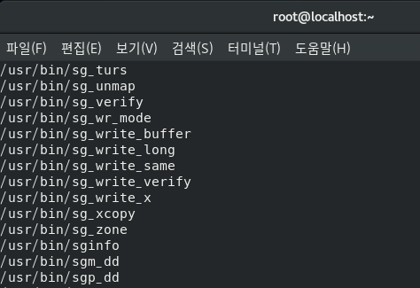
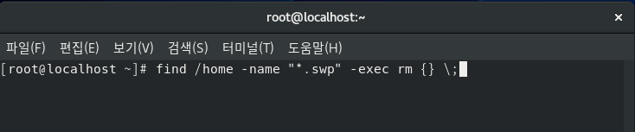
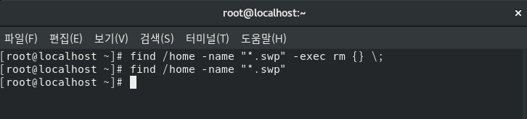
〮 이름으로 찾기
실습
find 명령어 사용
〮 데이터 크기로 찾기
〮 이름으로 찾아 삭제

Slide 5
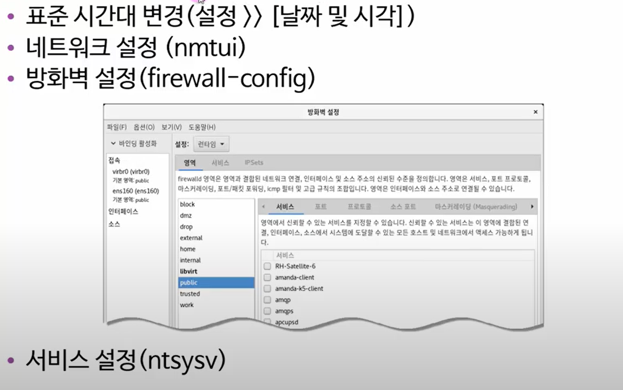
1-2. 시스템 설정

Slide 6
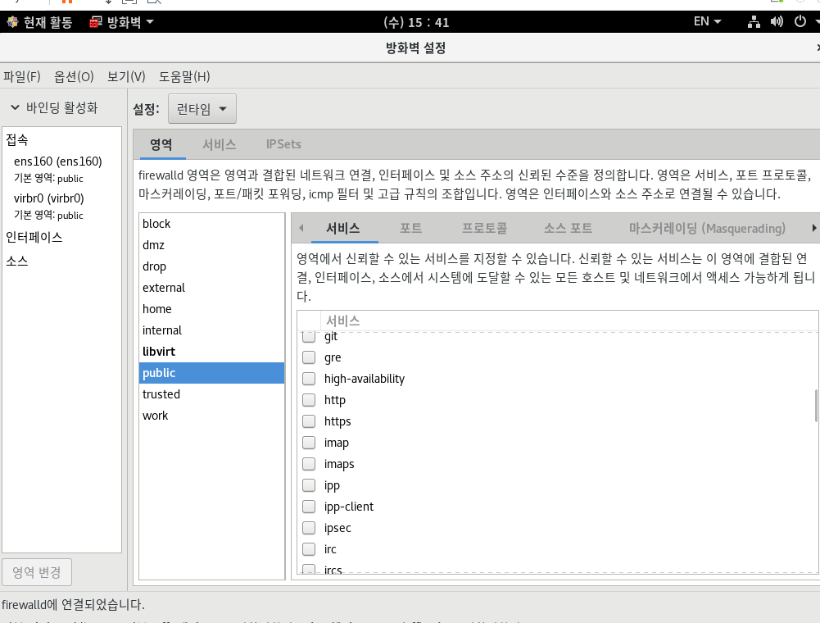
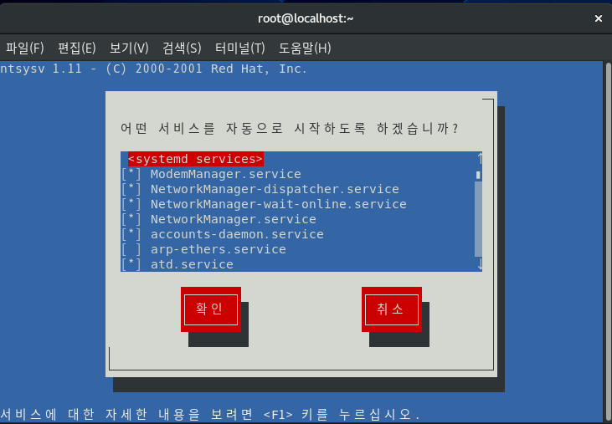
〮 방화벽 설정(firewall-config)
〮 서비스 설정(ntsysv)
*는 실행, space키로 on/off
※ windows 개념으로 시작 시 백그라운드에서 실행 되는
프로그램 설정

Slide 7
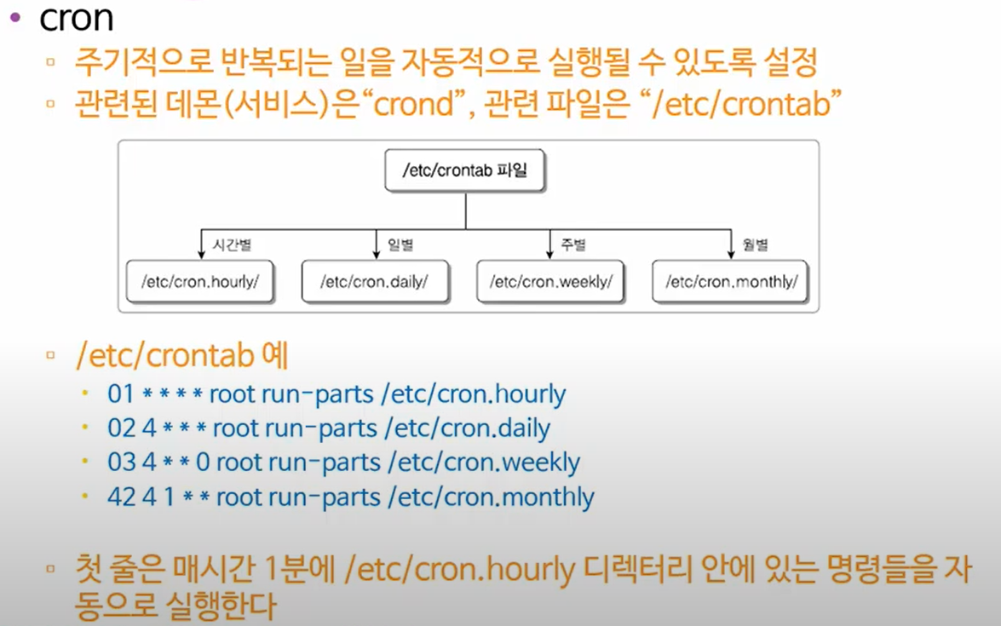
1-3. CRON과 AT(1)
01분 마다 /etc/cron.hour안에 있는 폴더 모두 실행
일요일 04시 03분 마다 /etc/cron.weekly안에 있는 폴더 모두 실행

Slide 8
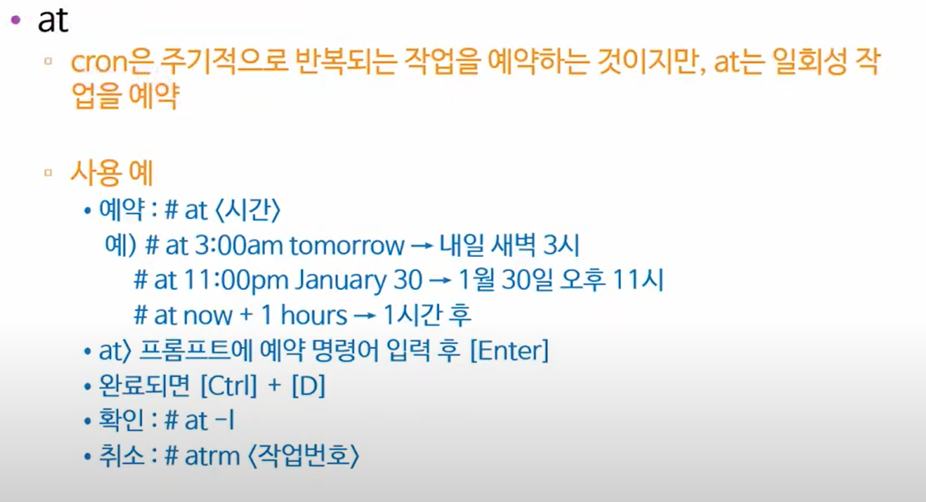
1-3. CRON과 AT(2)

Slide 9
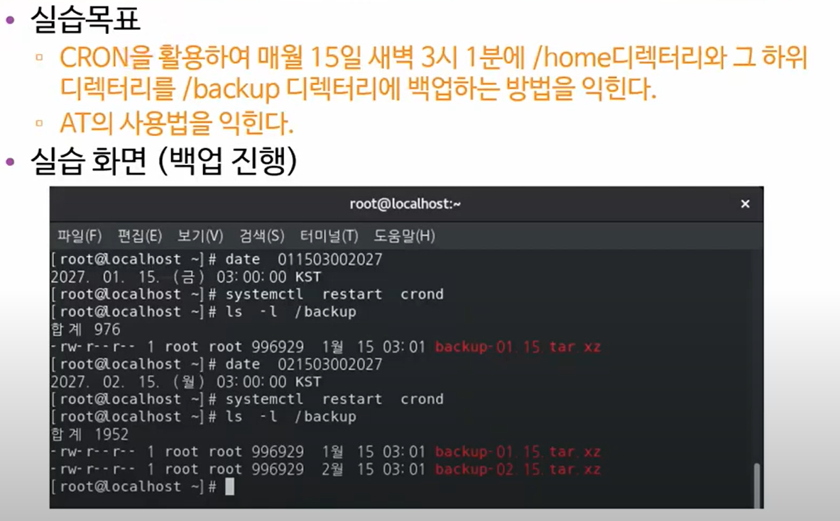
실습
CRON, AT
명령어 사용

Slide 10
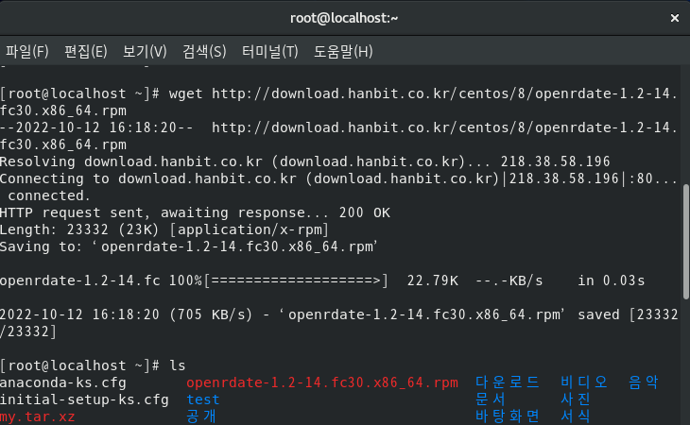
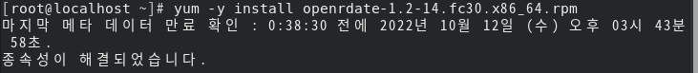
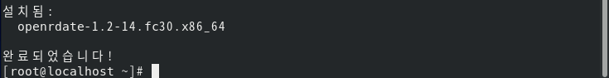
실습
CRON, AT
명령어 사용
시간 설정 프로그램
설치 링크
시간 설정 프로그램 설치

Slide 11
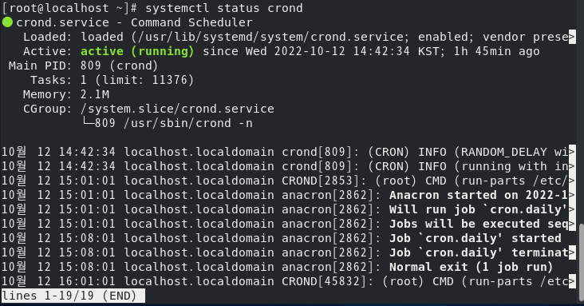
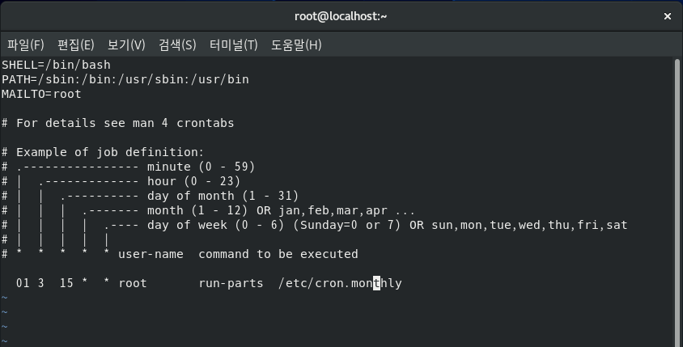
실습
CRON, AT
명령어 사용
crond프로그램 실행 확인
입력
vi /etc/crontab 에서 시간,날짜 설정

Slide 12
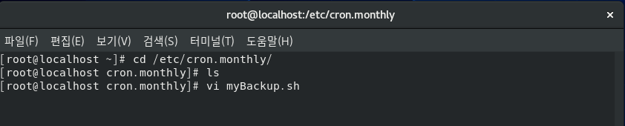
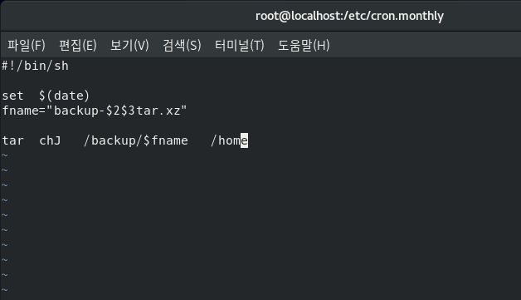
실습
CRON, AT
명령어 사용
〮 $(date) : 현재 년/월/일/시/분/초를
가지고 옴
〮 fname : 변수
〮 $2$3 : 월/일
입력

Slide 13
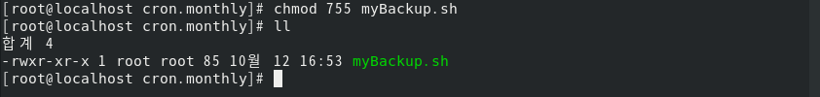
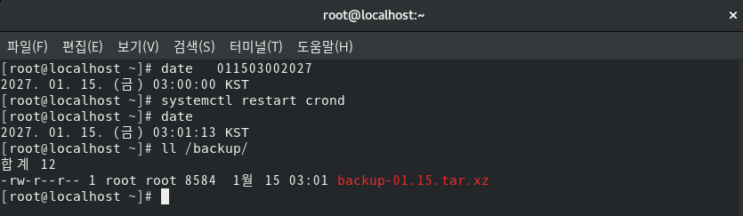
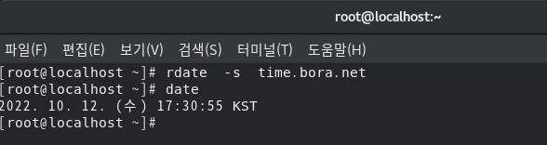
프로그램 실행 권한 부여
실습
CRON, AT
명령어 사용
backup 폴더 생성
crond 프로그램 재시작
테스트를 위한 날짜 변경
crond 재시작
backup 폴더 확인
표준 시간으로 다시 변경

Slide 14
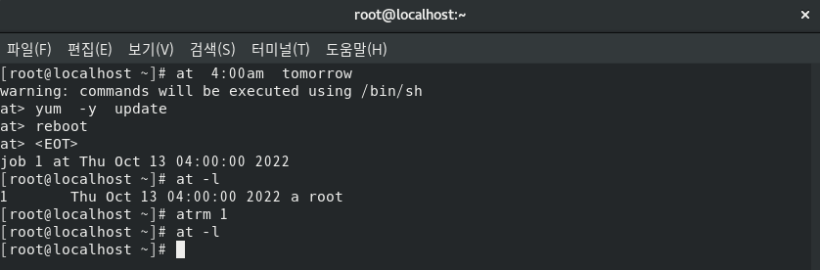
실습
CRON, AT
명령어 사용
내일 오전 4시에 지정
작업하려는 내용 입력, Ctrl + d : 빠져 나옴
예정 작업 삭제

Slide 15
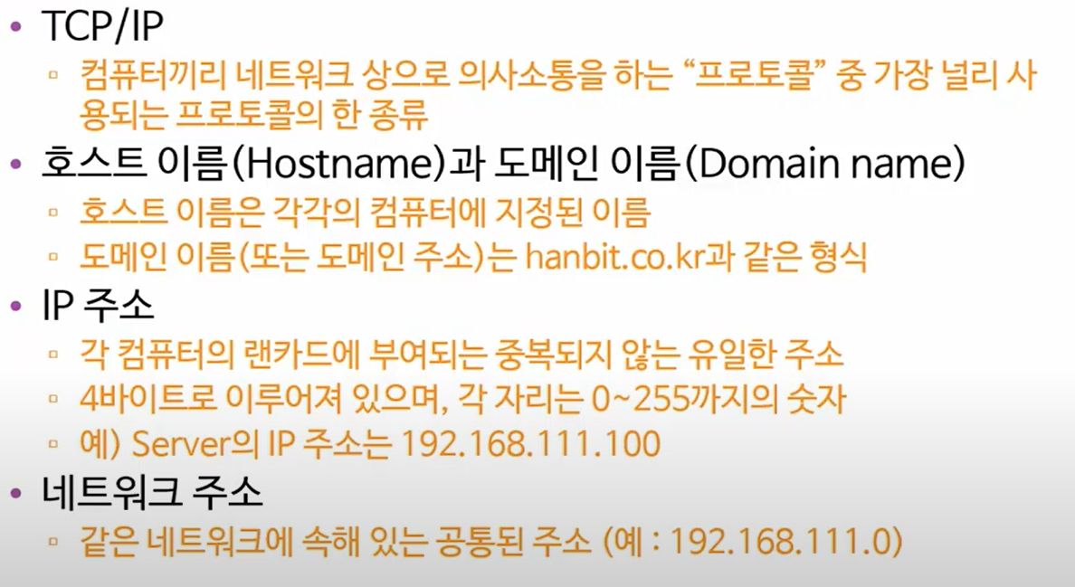
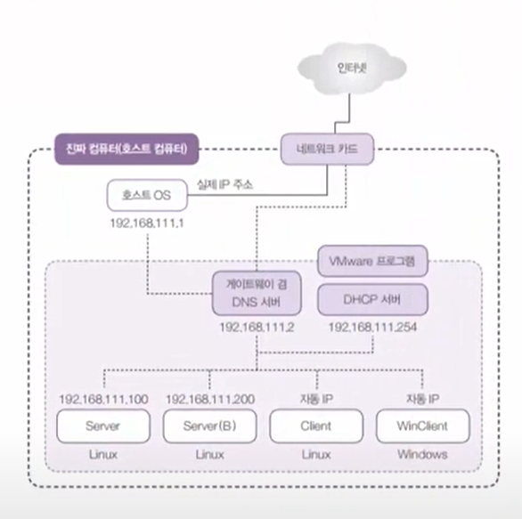
1-4. 네트워크 관련 필수 개념(1)

Slide 16
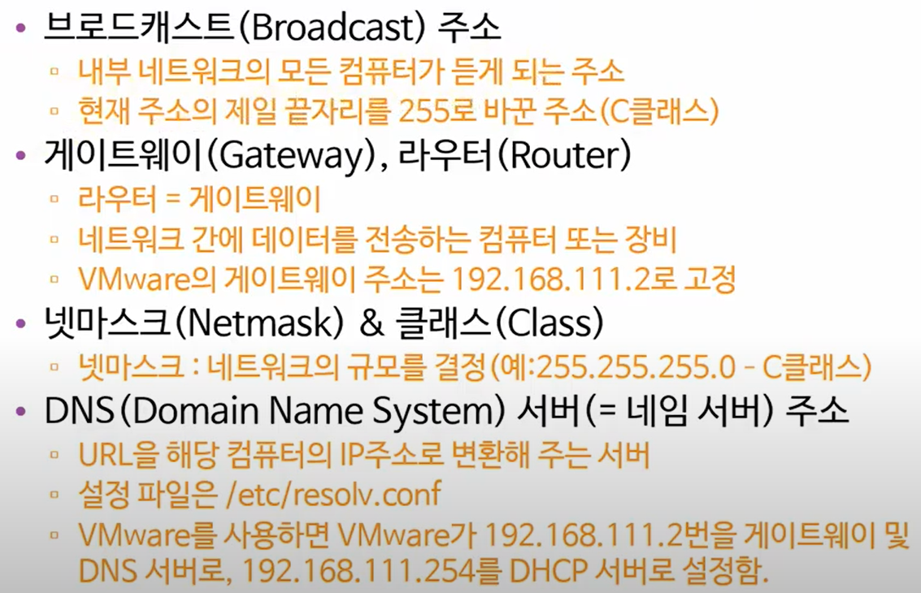
1-4. 네트워크 관련 필수 개념(2)

Slide 17
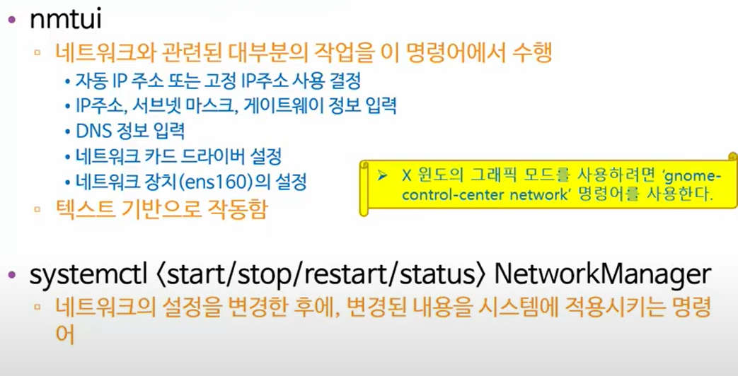
1-5. 중요한 네트워크 관련 명령어(1)

Slide 18
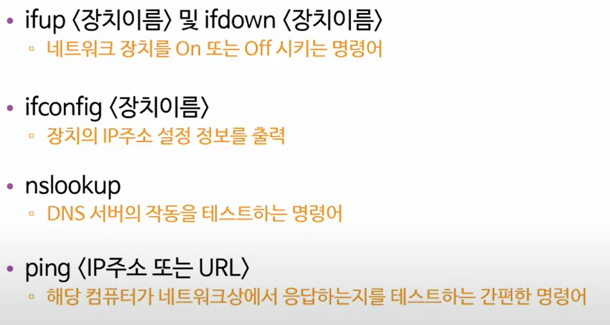
1-5. 중요한 네트워크 관련 명령어(2)

Slide 19
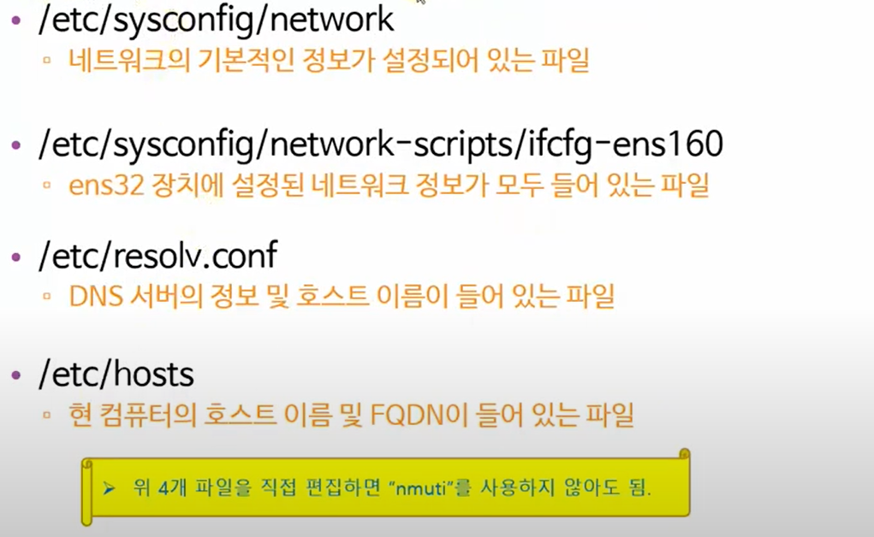
1-6. 네트워크 설정과 관련된 주요 파일
중요!
중요!

Slide 20
감사합니다

